Slide 1
11장 상속과 다형성

Slide 2
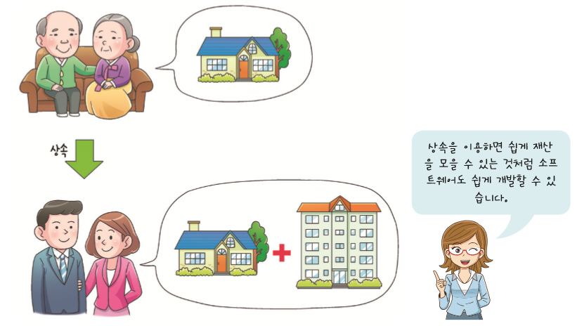
상속(inheritance)은 기존에 존 재하는 클래스로부터 코드와 데이터를 이어받고 자신이 필요한 기능을 추가하는 기 법이다.

Slide 3
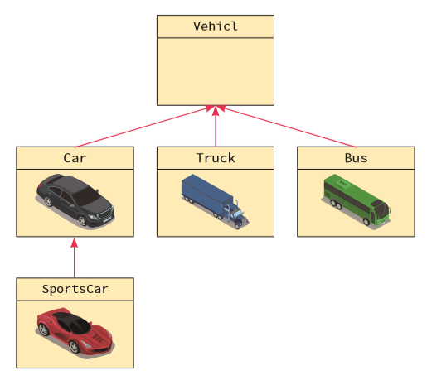
상속의 예

Slide 4
상속과 is-a 관계
객체 지향 프로그래밍에서는 상속이 클래스 간의 “is-a” 관계를 생성하는데 사용된다.
푸들은 강아지이다.
자동차는 차량이다.
꽃은 식물이다.
사각형은 모양이다.

Slide 5
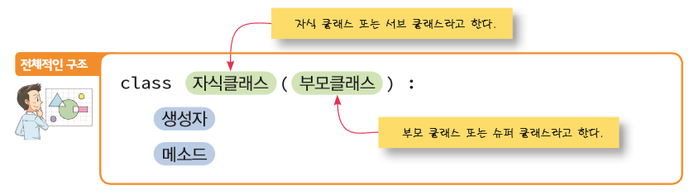
상속 구현하기

Slide 6
예제
# 일반적인 운송수단을 나타내는 클래스이다.
class Vehicle:
def __init__(self, make, model, color, price):
self.make = make # 메이커
self.model = model # 모델
self.color = color # 자동차의 색상
self.price = price # 자동차의 가격
def setMake(self, make): # 설정자 메소드
self.make = make
def getMake(self): # 접근자 메소드
return self.make
# 차량에 대한 정보를 문자열로 요약하여서 반환한다.
def getDesc(self):
return "차량 =("+str(self.make)+","+\
str(self.model)+","+\
str(self.color)+","+\
str(self.price)+")"

Slide 7
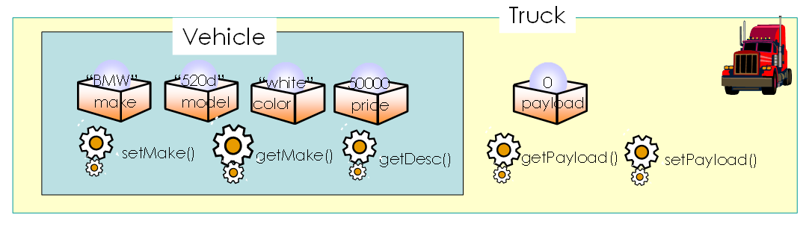
예제
class Truck(Vehicle) : # ①
def __init__(self, make, model, color, price, payload):
super().__init__(make, model, color, price) # ②
self.payload=payload # ③
def setPayload(self, payload): # 설정자 메소드
self.payload=payload
def getPayload(self): # 접근자 메소드
return self.payload

Slide 8
예제
def main(): # main() 함수 정의
myTruck = Truck("Tisla", "Model S", "white", 10000, 2000)
myTruck.setMake("Tesla") # 설정자 메소드 호출
myTruck.setPayload(2000) # 설정자 메소드 호출
print(myTruck.getDesc()) # 트럭 객체를 문자열로 출력
main()
차량 =(Tesla,Model S,white,10000)

Slide 9
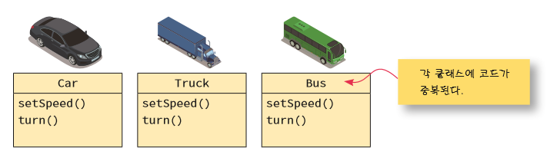
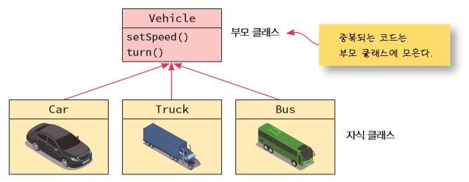
왜 상속을 사용하는가?

Slide 10
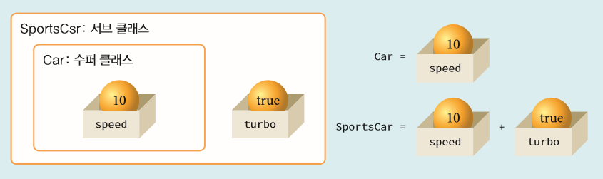
Lab: Sportscar 클래스
일반적인 자동차를 나타내는 클래스인 Car 클래스를 상속받아서 수퍼카를 나타내는 클래스인 SportsCar를 작성하는 것이 쉽다. 다음 그림을 참조하여 Car 클래스와 SportsCar 클래스를 작성해보자.

Slide 11
Solution
class Car :
def __init__(self, speed):
self.speed = speed
def setSpeed(self, speed):
self.speed = speed
def getDesc(self):
return "차량 =("+str(self.speed) + ")"
class SportsCar(Car) :
def __init__(self, speed, turbo):
super().__init__(speed)
self.turbo=turbo
def setTurbo(self, turbo):
self.turbo=turbo
obj = SportsCar(100, True)
print(obj.getDesc())
obj.setTurbo(False)

Slide 12
Lab: 도형
상속의 예로 일반적인 다각형을 나타내는 Shape 클래스(x 좌표, y좌표, area(), perimeter())를 작성하고 이것을 상속받아서 사각형을 나타내는 Rectangle 클래스(x 좌표, y좌표, 가로길이, 세로길이, area(), perimeter())를 작성해보자.
사각형의 면적 20000
사각형의 둘레 600

Slide 13
Solution
class Shape:
def __init__(self, x, y):
self.x = x
self.y = y
def area(self):
print("계산할 수 없음!")
def perimeter(self):
print("계산할 수 없음!")
class Rectangle(Shape):
def __init__(self, x, y, w, h):
super().__init__(x, y)
self.w = w
self.h = h
def area(self):
return self.w*self.h
def perimeter(self):
return 2*(self.w+self.h)
r = Rectangle(0, 0, 100, 200)
print("사각형의 면적", r.area())
print("사각형의 둘레", r.perimeter())

Slide 14
Lab: 학생과 강사
일반적인 사람을 나타내는 Person 클래스를 정의한다. Person 클래스를 상속받아서 학생을 나타내는 클래스 Student와 선생님을 나타내는 클래스 Teacher를 정의한다.
이름=홍길동
주민번호=12345678
수강과목=['자료구조']
평점=0
이름=김철수
주민번호=123456790
강의과목=['Python']
월급=3000000

Slide 15
Solution
class Person:
def __init__(self, name, number):
self.name = name
self.number = number
class Student(Person):
UNDERGRADUATE=0
POSTGRADUATE = 1
def __init__(self, name, number, studentType ):
super().__init__(name, number)
self.studentType = studentType
self.gpa=0
self.classes = []
def enrollCourse(self, course):
self.classes.append(course)
def __str__(self):
return "\n이름="+self.name+ "\n주민번호="+self.number+\
"\n수강과목="+ str(self.classes)+ "\n평점="+str(self.gpa)

Slide 16
Solution
class Teacher(Person):
def __init__(self, name, number):
super().__init__(name, number)
self.courses = []
self.salary=3000000
def assignTeaching(self, course):
self.courses.append(course)
def __str__(self):
return "\n이름="+self.name+ "\n주민번호="+self.number+\
"\n강의과목="+str(self.courses)+ "\n월급="+str(self.salary)
hong = Student("홍길동", "12345678", Student.UNDERGRADUATE )
hong.enrollCourse("자료구조")
print(hong)
kim = Teacher("김철수", "123456790")
kim.assignTeaching("Python")
print(kim)

Slide 17
Lab: 학생과 강사
은행 계좌를 나타내는 클래스 BankAccount 클래스를 정의한다.
저축예금의 잔액= 10500.0
당좌예금의 잔액= 1890000

Slide 18
Solution
class BankAccount:
def __init__(self, name, number, balance):
self.balance = balance
self.name = name
self.number = number
def withdraw(self, amount):
self.balance -= amount
return self.balance
def deposit(self, amount):
self.balance += amount
return self.balance

Slide 19
Solution
class SavingsAccount(BankAccount) :
def __init__(self, name, number, balance, interest_rate):
super().__init__( name, number, balance)
self.interest_rate =interest_rate
def set_interest_rate(self, interest_rate):
self.interest_rate = interest_rate
def get_interest_rate(self):
return self.interest_rate
def add_interest(self): # 예금에 이자를 더한다.
self.balance += self.balance*self.interest_rate

Slide 20
Solution
class CheckingAccount(BankAccount) :
def __init__(self, name, number, balance):
super().__init__( name, number, balance)
self.withdraw_charge = 10000 # 수표 발행 수수료
def withdraw(self, amount):
return BankAccount.withdraw(self, amount + self.withdraw_charge)
a1 = SavingsAccount("홍길동", 123456, 10000, 0.05)
a1.add_interest()
print("저축예금의 잔액=", a1.balance)
a2 = CheckingAccount("김철수", 123457, 2000000)
a2.withdraw(100000)
print("당좌예금의 잔액=", a2.balance)

Slide 21
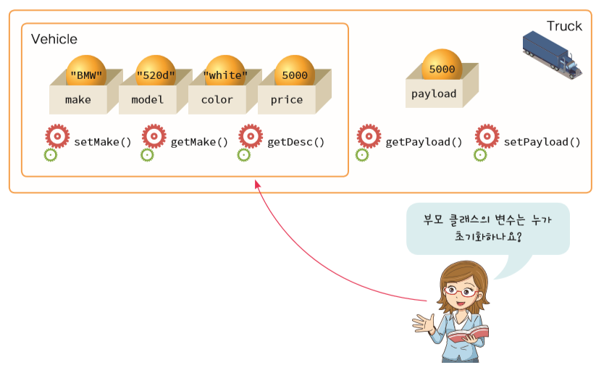
부모 클래스의 생성자 호출

Slide 22
부모 클래스의 생성자를 명시적으로 호출한다.
class ChildClass(ParentClass) :
def __init__(self):
super().__init__()
...

Slide 23
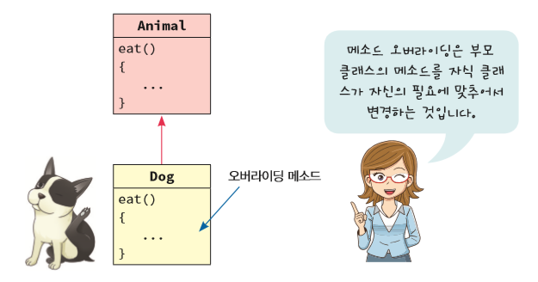
메소드 오버라이딩
“자식 클래스의 메소드가 부모 클래스의 메소드를 오버라이드(재정의)한다”고 말한다.

Slide 24
예제
class Animal:
def __init__(self, name=""):
self.name=name
def eat(self):
print("동물이 먹고 있습니다. ")
class Dog(Animal):
def __init__(self):
super().__init__()
def eat(self):
print("강아지가 먹고 있습니다. ")
d = Dog();
d.eat()
강아지가 먹고 있습니다.

Slide 25
Lab: 직원과 매니저
회사에 직원(Employee)과 매니저(Manager)가 있다. 직원은 월급만 있지만 매니저는 월급외에 보너스가 있다고 하자. Employee 클래스를 상속받아서 Manager 클래스를 작성한다. Employee 클래스의 getSalary()는 Manager 클래스에서 재정의된다.
이름: 김철수; 월급: 2000000; 보너스: 1000000

Slide 26
Solution
class Employee:
def __init__(self, name, salary):
self.name = name
self.salary = salary
def getSalary(self):
return salary
class Manager(Employee):
def __init__(self, name, salary, bonus):
super().__init__(name, salary)
self.bonus =bonus
def getSalary(self):
salary = super().getSalary()
return salary + self.bonus
def __repr__(self):
return "이름: "+ self.name+ "; 월급: "+ str(self.salary)+\
"; 보너스: "+str(self.bonus)
kim = Manager("김철수", 2000000, 1000000)
print(kim)

Slide 27
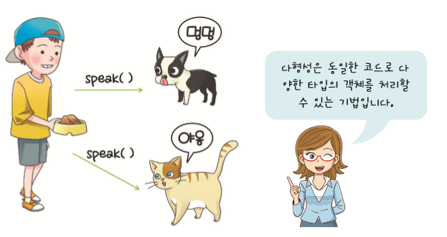
다형성
다형성(polymorphism)은 “많은(poly)+모양(morph)“이라는 의미로서 주로 프로그래밍 언어에서 하나의 식별자로 다양한 타입(클래스)을 처리하는 것을 의미한다.

Slide 28
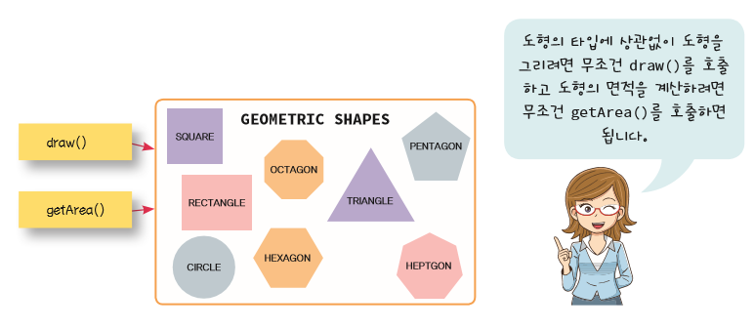
다형성의 예

Slide 29
내장 함수와 다형성
>>> list = [1, 2, 3] # 리스트
>>> len(list)
3
>>> s = "This is a sentense" # 문자열
>>> len(s)
18
>>> d = {'aaa': 1, 'bbb': 2} # 딕셔너리
>>> len(d)
2

Slide 30
상속과 다형성
class Animal:
def __init__(self, name):
self.name = name
def speak(self):
return '알 수 없음'
class Dog(Animal):
def speak(self):
return '멍멍!'
class Cat(Animal):
def speak(self):
return '야옹!'
animalList = [Dog('dog1'),
Dog('dog2'),
Cat('cat1')]
for a in animalList:
print (a.name + ': ' + a.speak())

Slide 31
Lab: Vehicle와 Car, Truck
일반적인 운송수단을 나타내는 Vehicle 클래스를 상속받아서 Car 클래스와 Truck 클래스를 작성해보자.
truck1: 트럭을 운전합니다.
truck2: 트럭을 운전합니다.
car1: 승용자를 운전합니다.

Slide 32
Solution
class Vehicle:
def __init__(self, name):
self.name = name
def drive(self):
raise NotImplementedError("이것은 추상메소드입니다. ")
def stop(self):
raise NotImplementedError("이것은 추상메소드입니다. ")

Slide 33
Solution
class Car(Vehicle):
def drive(self):
return '승용자를 운전합니다. '
def stop(self):
return '승용자를 정지합니다. '
class Truck(Vehicle):
def drive(self):
return '트럭을 운전합니다. '
def stop(self):
return '트럭을 정지합니다. '
cars = [Truck('truck1'), Truck('truck2'), Car('car1')]
for car in cars:
print( car.name + ': ' + car.drive())

Slide 34
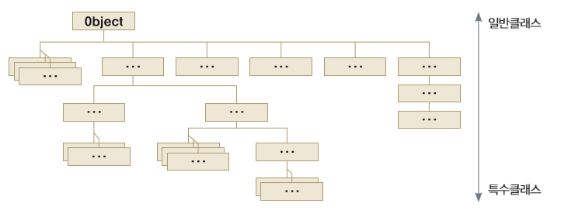
Object 클래스
모든 클래스의 맨 위에는 object 클래스가 있다고 생각하면 된다.

Slide 35
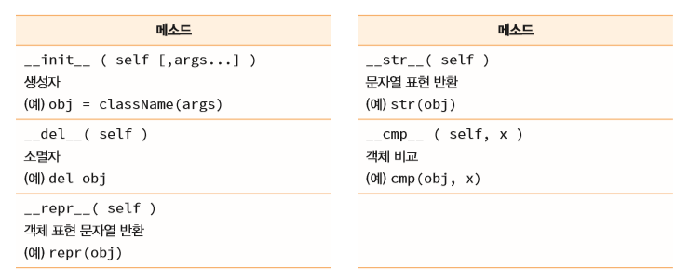
Object 클래스의 메소드

Slide 36
예
class Book:
def __init__(self, title, isbn):
self.__title = title
self.__isbn = isbn
def __repr__(self):
return "ISBN: "+ self.__isbn+ "; TITLE: "+ self.__title
book = Book("The Python Tutorial", "0123456")
print(book)
ISBN: 0123456; TITLE: The Python Tutorial

Slide 37
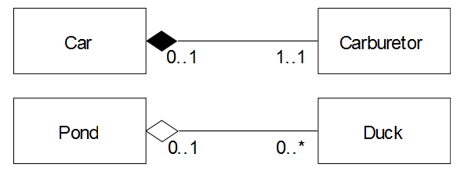
클래스 관계
is-a 관계: 상속
has-a 관계

Slide 38
예
class Animal(object):
pass
class Dog(Animal):
def __init__(self, name):
self.name = name
class Person(object):
def __init__(self, name):
self.name = name
self.pet = None
dog1 = Dog("dog1")
person1 = Person("홍길동")
person1.pet = dog1

Slide 39
Lab: Card와 Deck
카드를 나타내는 Card 클래스를 작성하고 52개의 Card 객체를 가지고 있는 Deck 클래스를 작성한다. 각 클래스의 __str__() 메소드를 구현하여서 덱 안에 들어 있는 카드를 다음과 같이 출력한다.
['클럽 에이스', '클럽 2', '클럽 3', '클럽 4', '클럽 5', '클럽 6', '클럽 7', '클럽 8', '클럽 9', '클럽 10', '클럽 잭', '클럽 퀸', '클럽 킹', '다이아몬드 에이스', '다이아몬드 2', '다이아몬드 3', '다이아몬드 4', '다이아몬드 5', '다이아몬드 6', '다이아몬드 7', '다이아몬드 8', '다이아몬드 9', '다이아몬드 10', '다이아몬드 잭', '다이아몬드 퀸', '다이아몬드 킹', '하트 에이스', '하트 2', '하트 3', '하트 4', '하트 5', '하트 6', '하트 7', '하트 8', '하트 9', '하트 10', '하트 잭', '하트 퀸', '하트 킹', '스페이드 에이스', '스페이드 2', '스페이드 3', '스페이드 4', '스페이드 5', '스페이드 6', '스페이드 7', '스페이드 8', '스페이드 9', '스페이드 10', '스페이드 잭', '스페이드 퀸', '스페이드 킹']

Slide 40
Solution
class Card:
suitNames = ['클럽', '다이아몬드', '하트', '스페이드']
rankNames = [None, '에이스', '2', '3', '4', '5', '6', '7',
'8', '9', '10', '잭', '퀸', '킹']
def __init__(self, suit, rank):
self.suit = suit
self.rank = rank
def __str__(self):
return Card.suitNames[self.suit]+" "+\
Card.rankNames[self.rank]

Slide 41
Solution
class Deck:
def __init__(self):
self.cards = []
for suit in range(4):
for rank in range(1, 14):
card = Card(suit, rank)
self.cards.append(card)
def __str__(self):
lst = [str(card) for card in self.cards]
return str(lst)
deck = Deck() # 덱 객체를 생성한다.
print(deck) # 덱 객체를 출력한다. __str__()이 호출된다.

Slide 42
헥심 정리
상속은 다른 클래스를 재사용하는 탁월한 방법이다. 객체와 객체간의 is-a 관계가 성립된다면 상속을 이용하도록 하자.
상속을 사용하면 중복된 코드를 줄일 수 있다. 공통적인 코드는 부모 클래스를 작성하여 한 곳으로 모으도록 하자.
상속에서는 부모 클래스의 메소드를 자식 클래스가 재정의할 수 있다. 이것을 메소드 오버라이딩이라고 한다.

Slide 43
Q & A

